Slide 1

Wstęp do Node.js
NODE, NVM, NPM…
Dawid Ryłko
Notes:
Przywitanie się i przedstawienie się.
Dziś spróbujemy poznać 3 terminy, które początkującym adeptom wydają się często mylić.
Będzie to Node, NVM oraz NPM.
Przejdźmy do pierwszego.

Slide 2
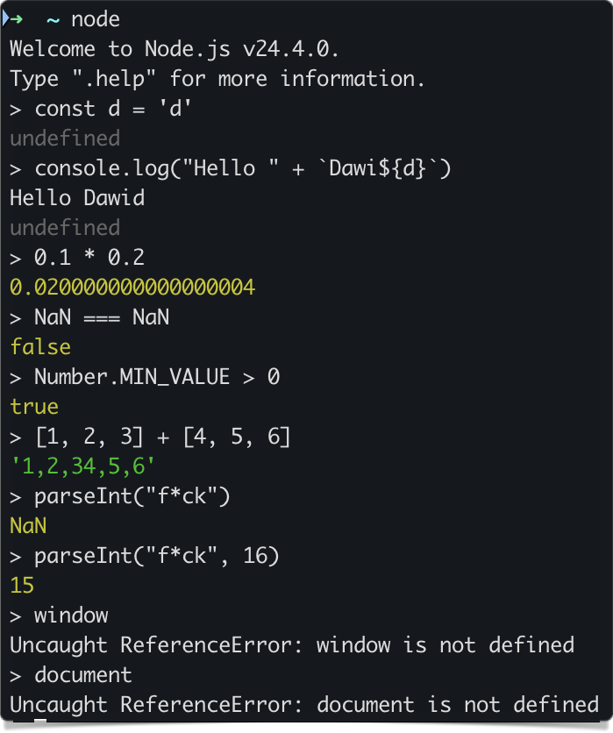

Node.js
Środowisko uruchomieniowe
V8
Brak window, document, alert
CLI
Serwer
https://nodejs.org
Notes:
Node to nie jest język, tylko środowisko uruchomieniowe dla JavaScript.
Node wykorzystuje ten sam silnik JS, co Chrome - V8.
W node nie ma window, document i alert. Są dostępne z poziomu przeglądarki (web view).
Działa jak interpreter. Pozwala odpalić JS poza przeglądarką. Np. node app.js.
Może też uruchamiać usługi, np serwer Express.
Asynchroniczność (async). Wszystko oparte jest na zdarzeniach i callbackach - tzw event loop. Główna zaleta - nie blokuje się.
Node pozwala pisać backend w języku, który powstał do robienia animacji przycisków na stronach WWW.

Slide 3
Zainstaluję Node raz i będzie działać wszędzie
Notes:
Pierwszy zgrzyt. Node wydaje się prosty - instalujesz raz i działa. Niestety to jest złudzenie.
Co kilka miesiędzy wychodzą nowe wersje: LTS, Current, Experimental.
Biblioteki działają na konkretnych wersjach Node’a.
Mamy więc sytuację, że projekt A wymaga Node 22, a projekt B Node 24.
Odpowiedzią na to jest NVM.

Slide 4
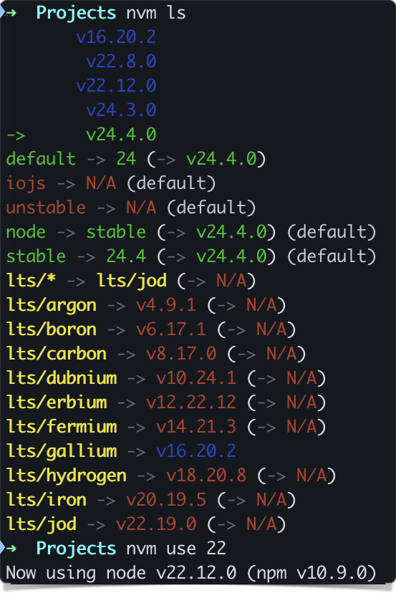
NVM
Zarządzanie wersjami Node.js
Konkretny Node dla projektu
.nvmrc
Prostota
Bezpieczeństwo
https://github.com/nvm-sh/nvm
Notes:
Node Version Manager.
Główna zaleta: Pozwala mieć wiele wersji Node równolegle. Nie trzeba odinstalowywać starych.
Można ustawić, że projekt A działa na Node 22, a projekt B na Node 24.
Plik nvmrc, w którym zapisujemy wersję Node.
Wchodząc do katalogu wystarczy zrobić `nvm use`. Alternatywnie `nvm use 22`, `nvm use 22.8`.
Izolacja, instalowanie nowej wersji bez ryzyka popsucia innych projektów.
NVM to taki `pyenv` dla JavaScriptu, tylko z większym ryzykiem, że zapomnisz, którą wersję masz w którym projekcie.

Slide 5
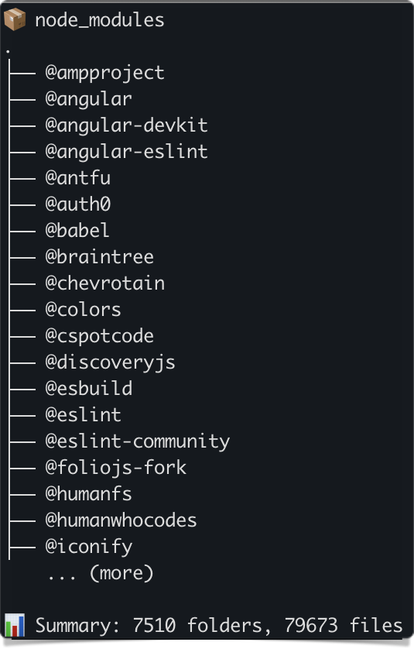
NPM
Package manager
Instalacja
Publikacja
package.json
Skrypty
Zależności
https://www.npmjs.com/
Notes:
Node Package Manager - sklep z bibliotekami dla Node.js. Odpowiednik pip w Pythonie, composer w PHP, maven w Javie.
`npm install` - pobiera bibliotekę do `node_modules`, może dodać do package.json.
`npm publish` - udostępnia nasz pakiet światu. Lub popsuć pół internetu (#left-pad).
`package.json` - serce projektu - skrypty, lista zależności, metadane.
Zależności można podzielić na deweloperskie (`devDependecies`) i produkcyjne (`dependencies`).

Slide 6
npm install zawsze działa tak samo na każdym komputerze
Notes:
A przynamniej powinno.
Jest to wierutne kłamstwo.
Zależy od:
Systemu operacyjnego,
Architektury CPU,
Wersji Node,
Proxy / serwer artefaktów / prywatnego registry,
Cache.
Dlatego często jeden z programistów mówi: “u mnie działa”, a drugi mu odpowiada: “u mnie też, ale inaczej”.

Slide 7




Notes:
NPM to klasyk, ale nie jest jedynym graczem.
Yarn - facebookowy eksperyment, szybszy, cache’uje zależności.
pnpm - nowoczesny, linkuje paczki, zamiast kopiować, potrafi zaoszczędzić gigabajty.
Bun - nastawiony na szybkość, dodatkowo jest środowiskiem uruchomieniowym.
W praktyce NPM jest królem, bo jest domyślny, ale wielu programistów odchodzi w projektach monorepo na rzecz innych rozwiązań.

Slide 8


Źródło: reddit.com
Notes:
Jeżeli myślicie, że czarne dziury są ciężkie, to poczekajcie, aż otworzycie folder `node_modules` w jakimś projekcie JS.
W JS zwykło się mówić: “Jeżeli coś nie działa, usuń `node_modules`”

Slide 9
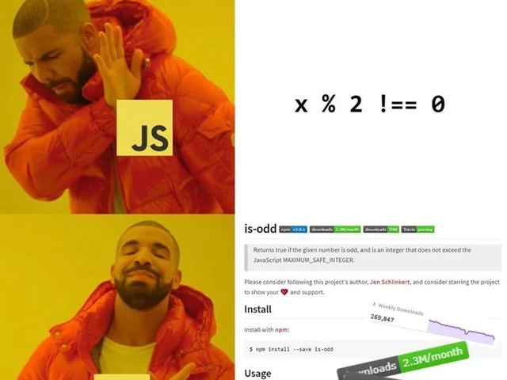
Źródło: reddit.com
Notes:
Programiści JS są najbardziej leniwi wśród wszystkich ras.
W JSie istnieją paczki do wszystkiego, co rodzi spaghetti zależności.

Slide 10
„Dziwne… u mnie działa.”
- każdy programista JavaScript

